Slide 1
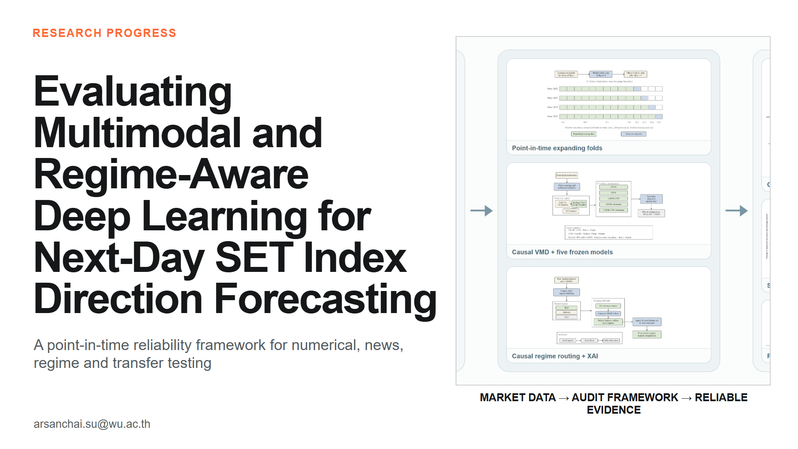
Notes:
งานนี้ไม่ได้เสนอเพียงโมเดลที่ชนะครั้งเดียว แต่สร้างกรอบตรวจสอบความน่าเชื่อถือของการพยากรณ์ทิศทางดัชนี SET ในวันถัดไป โดยรวมข้อมูลตลาด ข่าว การแบ่งภาวะตลาด และการทดสอบการถ่ายโอนผลลัพธ์ไว้ในกระบวนการเดียว

Slide 2
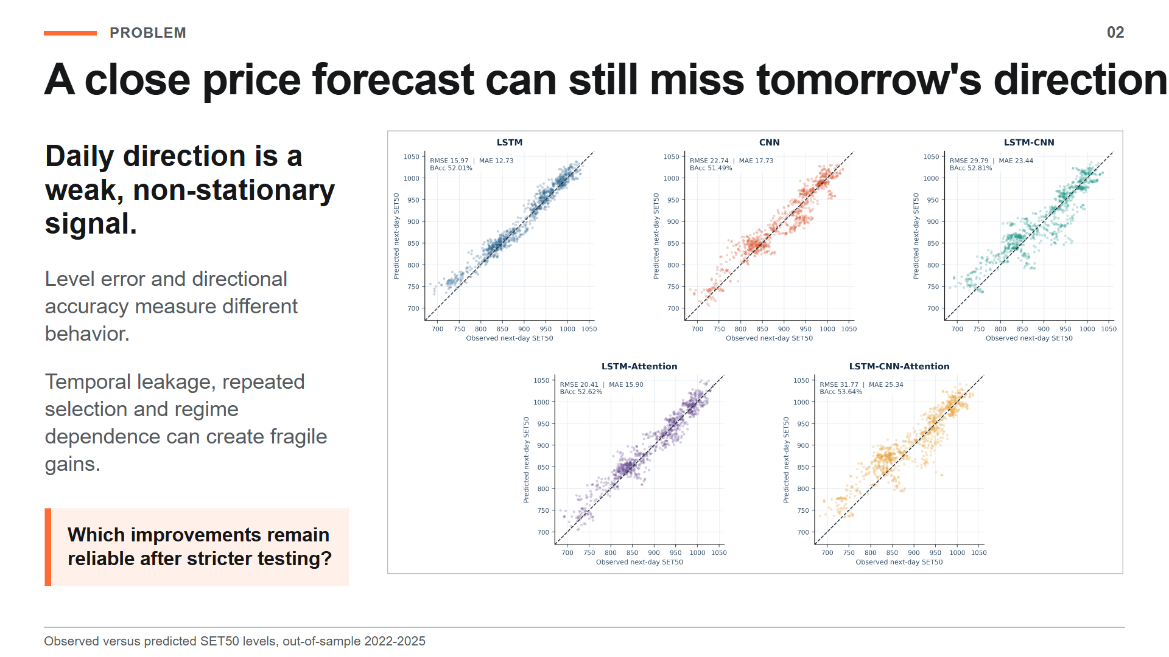
Notes:
เริ่มจากปัญหาหลัก การทำนายระดับราคาให้ใกล้เคียงไม่ได้แปลว่าจะทายทิศทางขึ้นหรือลงถูกต้อง เพราะสัญญาณรายวันมีขนาดเล็กและเปลี่ยนตามเวลา อีกทั้งผลที่ดูดีอาจเกิดจากการเลือกช่วงเวลา โมเดล หรือข้อมูลที่ไม่เป็น point-in-time

Slide 3
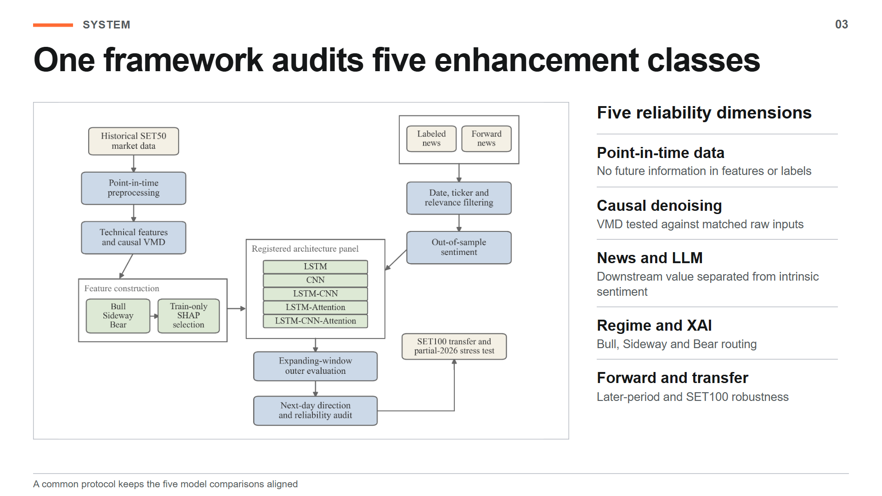
Notes:
สิ่งที่พัฒนาคือ reliability framework ที่ตรวจห้ามิติภายใต้กติกาเดียวกัน ได้แก่ข้อมูลตามเวลาจริง การลดสัญญาณรบกวน ข่าวและ LLM การอธิบายแบบแยกภาวะตลาด และการทดสอบช่วงเวลาใหม่กับ SET100 แต่ละส่วนใช้โมเดลและช่วงทดสอบที่จับคู่กันเพื่อให้เปรียบเทียบได้

Slide 4
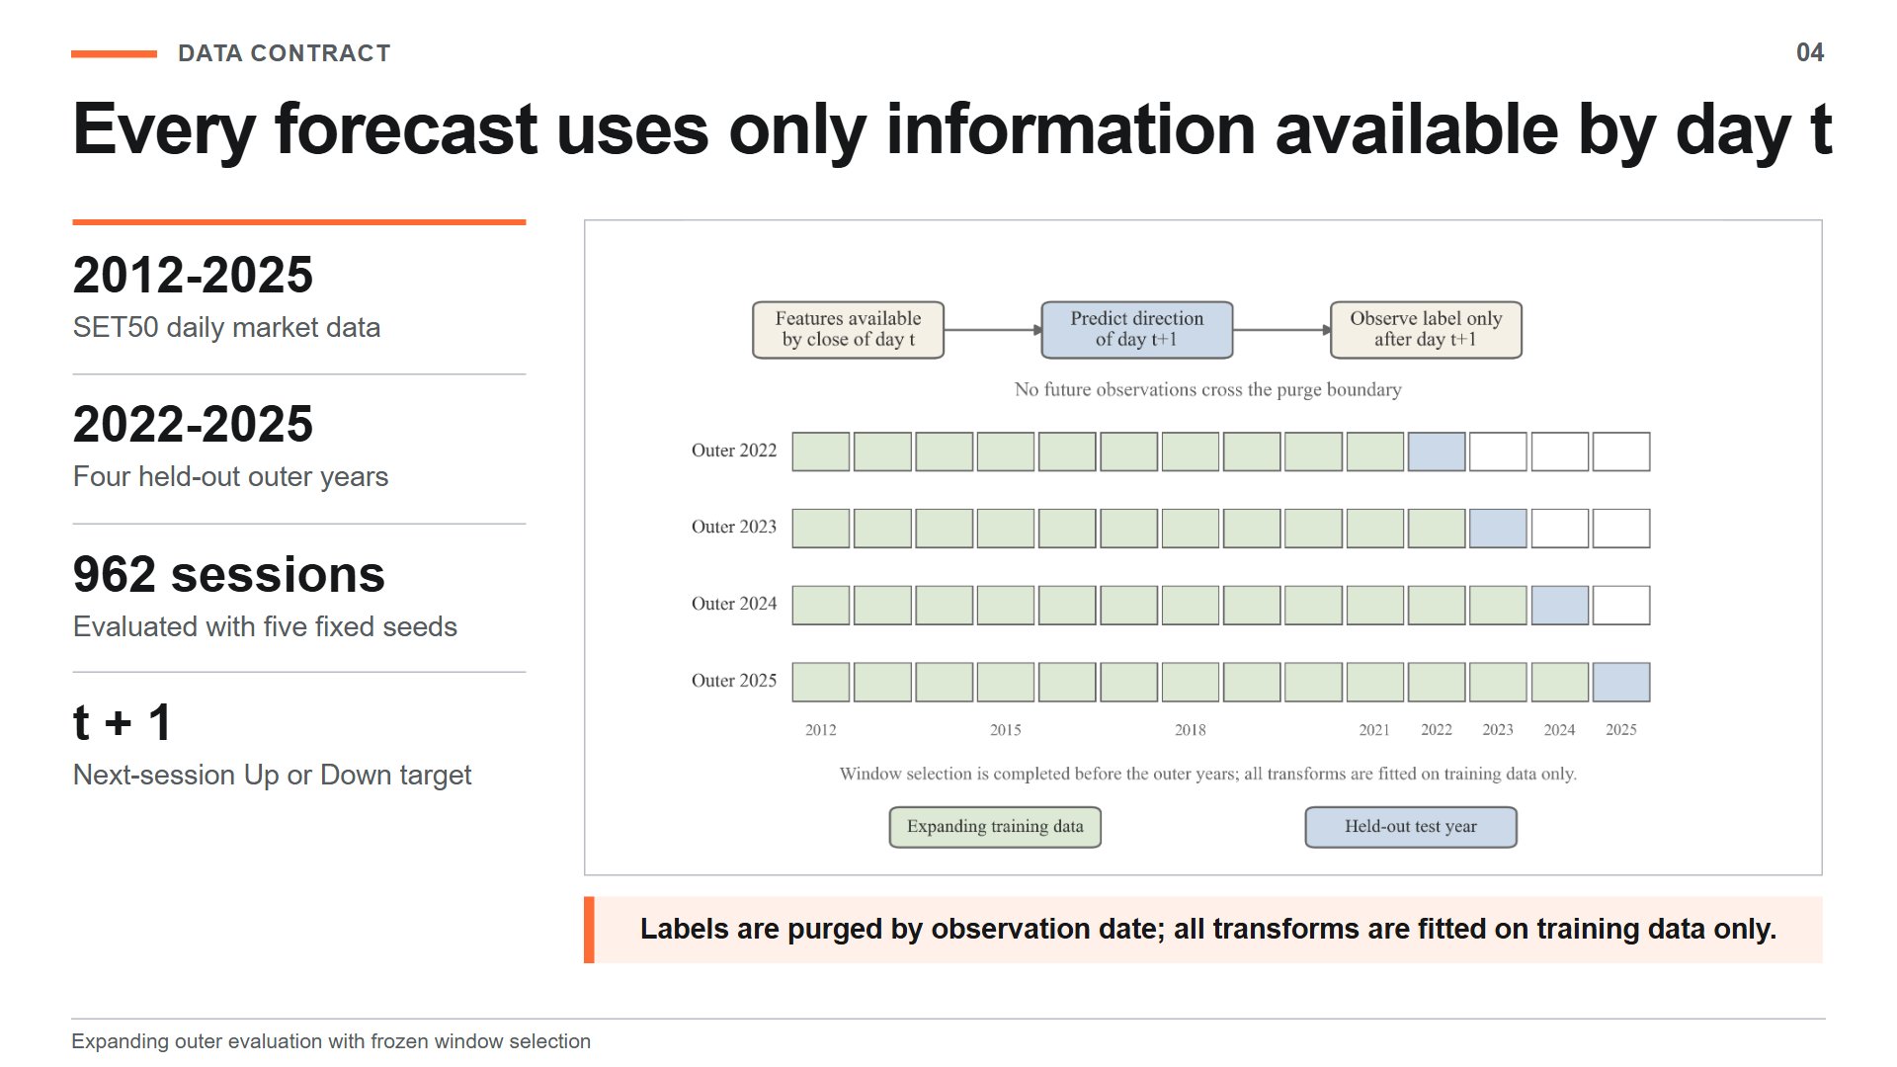
Notes:
ข้อมูล SET50 ครอบคลุมปี 2012 ถึง 2025 และใช้ปี 2022 ถึง 2025 เป็น outer test รวม 962 วันซื้อขาย การสร้าง feature scaler การเลือก feature และการแปลงข้อมูลทั้งหมดเรียนรู้จาก train เท่านั้น ส่วน label ของวันถัดไปถูก purged ตามวันที่ข้อมูลจะสังเกตได้จริง

Slide 5
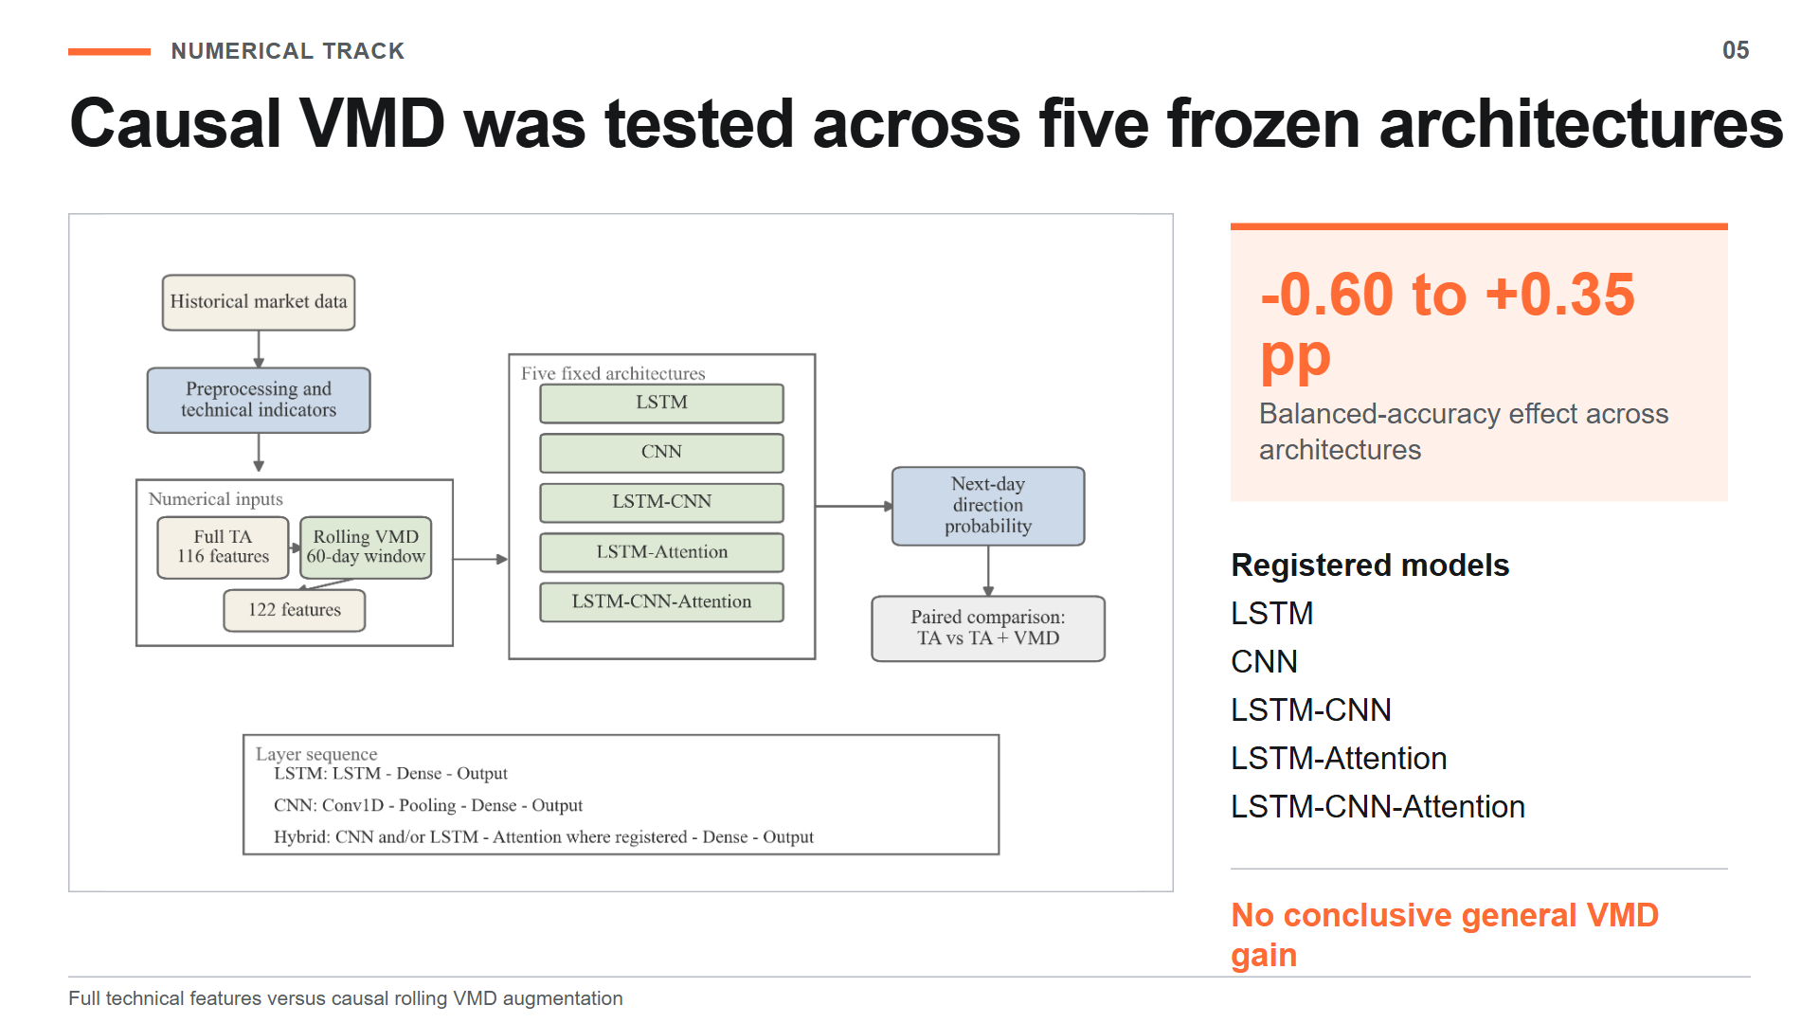
Notes:
Track ตัวเลขทดสอบ LSTM CNN LSTM-CNN LSTM-Attention และ LSTM-CNN-Attention ร่วมกับ causal rolling VMD ภายใต้ frozen windows ผลต่าง balanced accuracy อยู่ระหว่างลบ 0.60 ถึงบวก 0.35 จุด จึงสรุปได้ว่า VMD ไม่ได้เพิ่มผลอย่างสม่ำเสมอทุกสถาปัตยกรรม

Slide 6
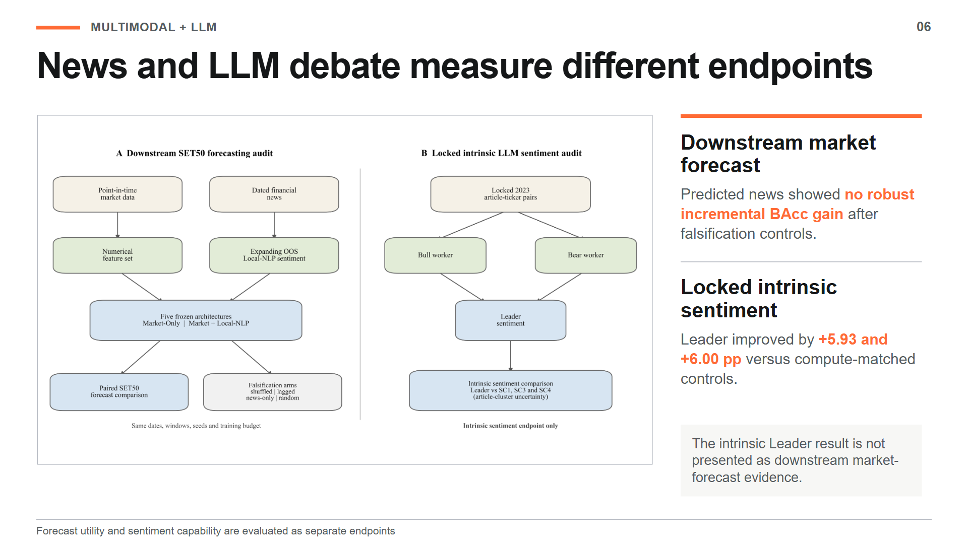
Notes:
งานข่าวถูกแยกเป็นสองคำถาม ฝั่งซ้ายถามว่าคะแนนข่าวที่ทำนายนอกตัวอย่างเพิ่มผลการพยากรณ์ SET50 หรือไม่ และมี falsification controls ฝั่งขวาวัดความสามารถ sentiment ของระบบ Bull Bear Leader โดยตรง Leader ดีกว่า compute-matched controls ราวหกจุด แต่ผลนี้เป็น intrinsic endpoint ไม่ใช่หลักฐานว่าการพยากรณ์ตลาดดีขึ้นโดยอัตโนมัติ

Slide 7
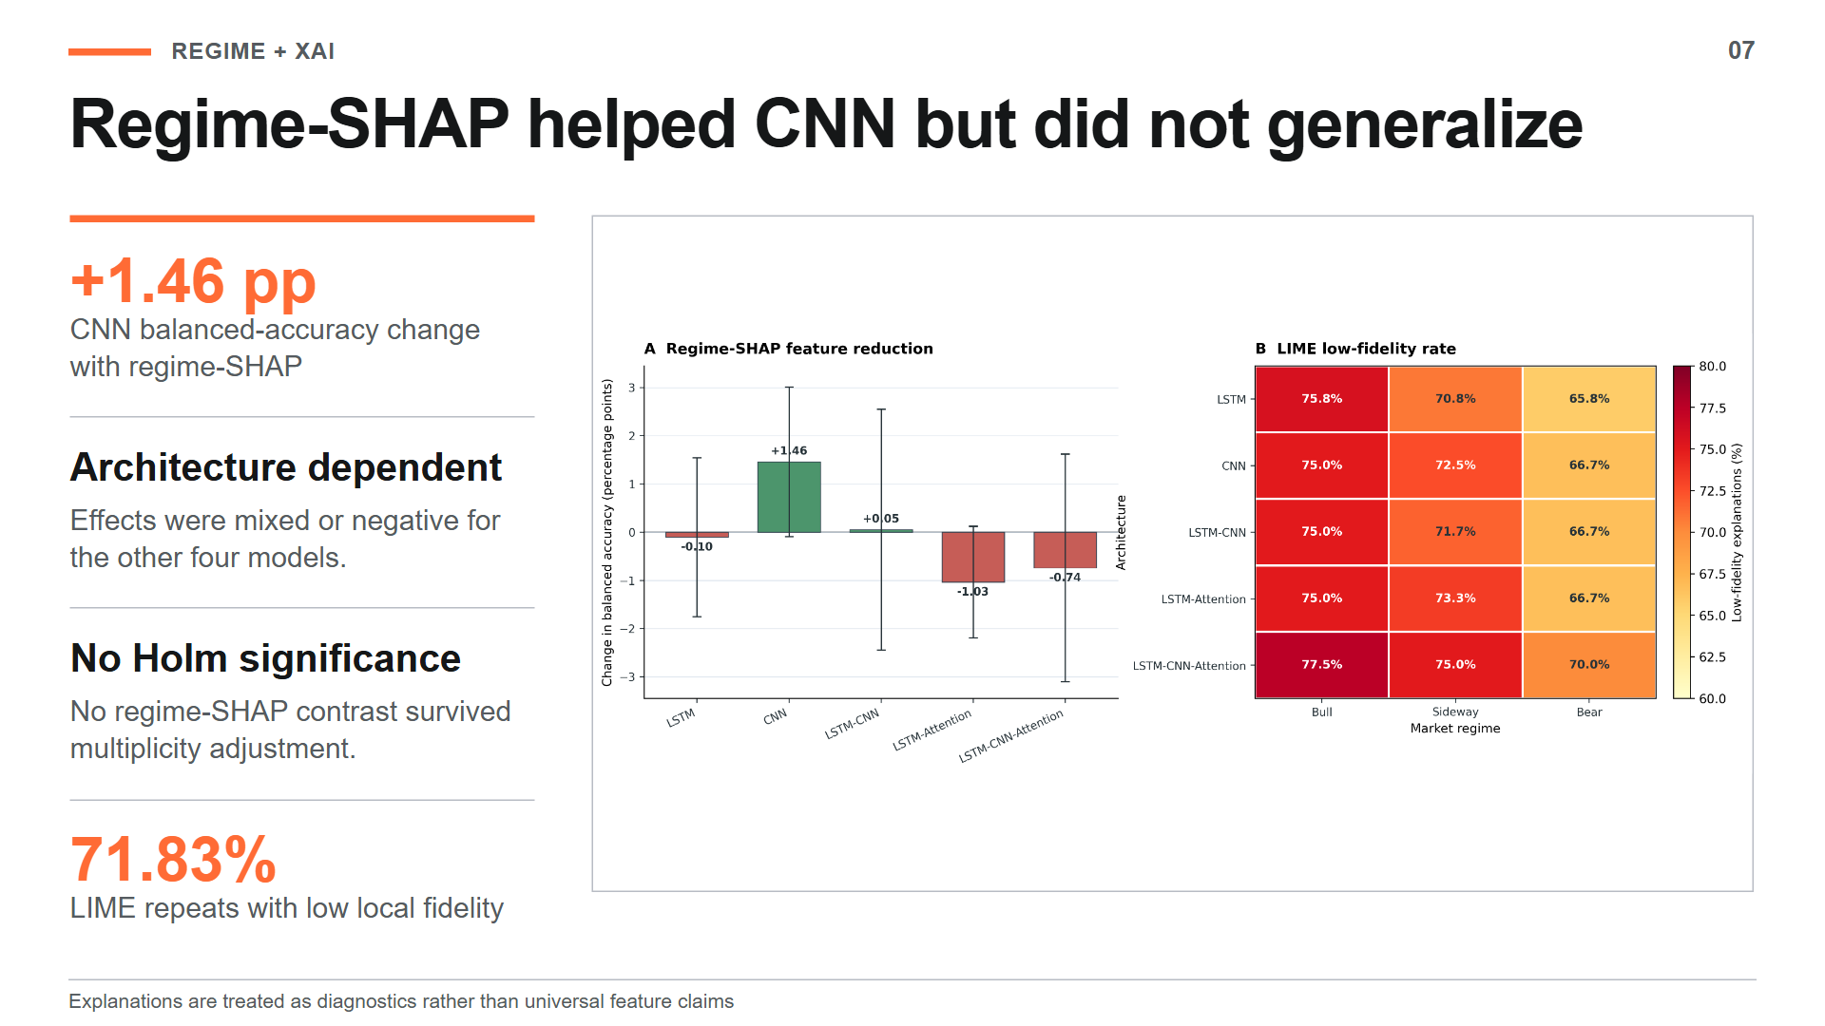
Notes:
ภาวะ Bull Sideway และ Bear ถูกสร้างแบบ causal แล้วใช้ SHAP เลือก feature แยกตามภาวะ ผลช่วย CNN เพิ่ม 1.46 จุด แต่มีผลผสมหรือเป็นลบในโมเดลอื่น และไม่มีผลใดผ่าน Holm adjustment ส่วน LIME มี local fidelity ต่ำใน 71.83 เปอร์เซ็นต์ของการทำซ้ำ จึงใช้เป็น stress test มากกว่า claim หลัก

Slide 8
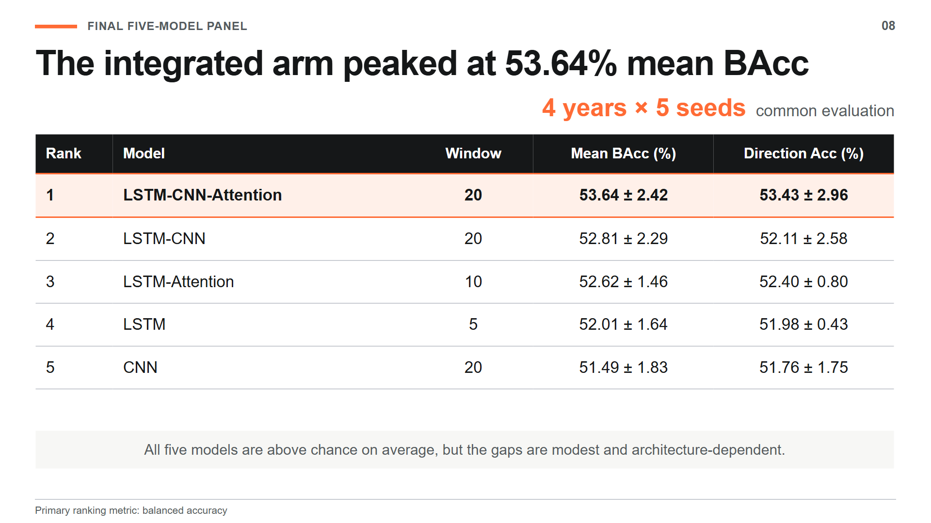
Notes:
เมื่อรวมขั้นตอนที่ล็อกไว้ ผลเฉลี่ย balanced accuracy สูงสุดคือ LSTM-CNN-Attention ที่ 53.64 เปอร์เซ็นต์ รองลงมาคือ LSTM-CNN และ LSTM-Attention ตารางนี้สรุปจากสี่ปีทดสอบและห้า seeds จุดสำคัญคือผลเหนือ 50 เปอร์เซ็นต์มีอยู่ แต่ความแตกต่างระหว่างโมเดลมีขนาดไม่มาก

Slide 9
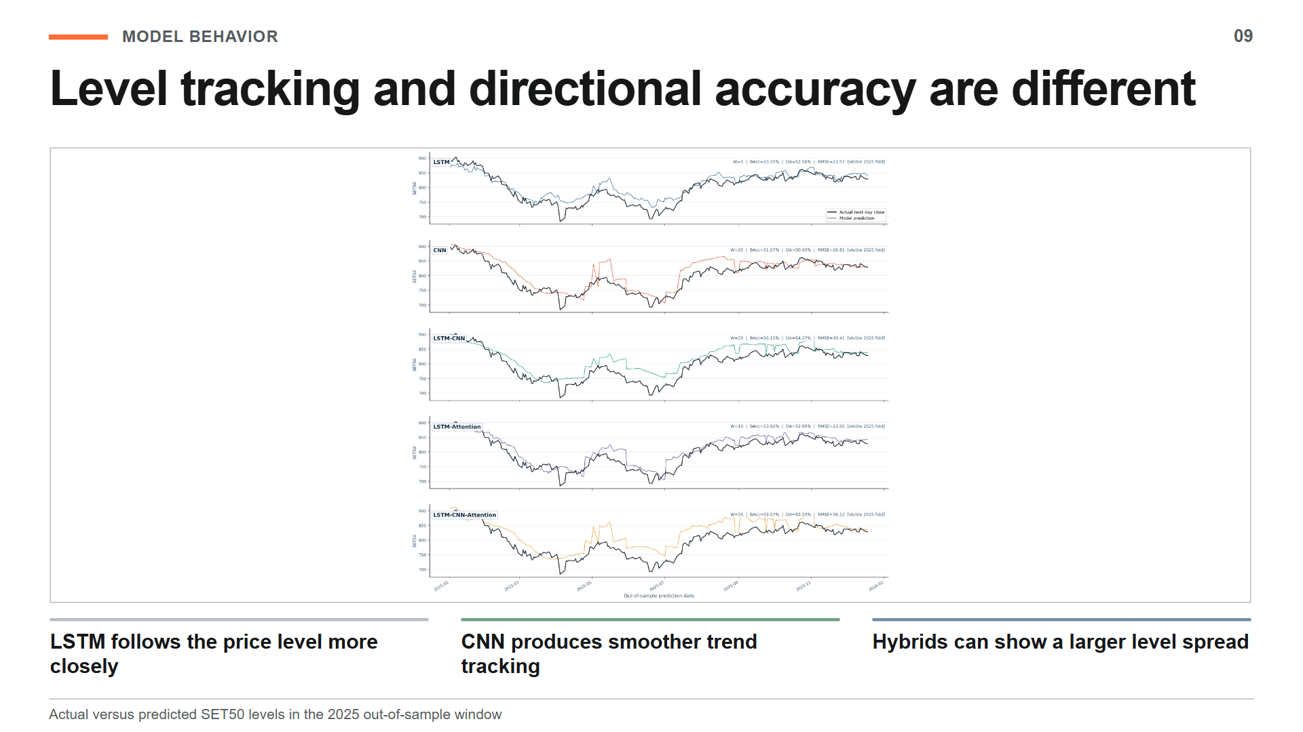
Notes:
กราฟปี 2025 ทำให้เห็นกลไกที่คะแนนรวมซ่อนไว้ LSTM ติดตามระดับราคาได้ใกล้กว่าในบางช่วง CNN ให้เส้นที่เรียบและเกาะแนวโน้มมากกว่า ขณะที่ hybrid อาจมีความคลาดเคลื่อนของระดับราคาสูงแม้ directional score ใกล้กัน ดังนั้นต้องแยกการประเมิน level tracking กับ direction classification

Slide 10
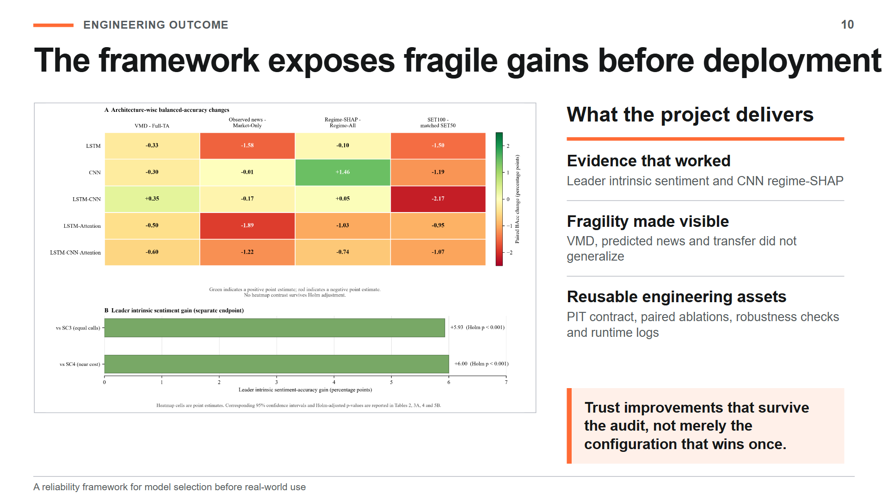
Notes:
ข้อสรุปเชิงวิศวกรรมคือ framework นี้ช่วยเปิดเผยว่าการปรับปรุงใดเสถียรและการปรับปรุงใดเปราะบาง สิ่งที่เห็นชัดคือ Leader มีประโยชน์ใน sentiment benchmark และ regime-SHAP ช่วย CNN แต่ VMD ข่าว และ transfer ไม่ได้ชนะอย่างสม่ำเสมอ ผลลัพธ์ที่นำกลับใช้ได้คือ point-in-time contract paired ablation robustness checks และ log ด้าน runtime เพื่อใช้ตัดสินใจก่อนนำโมเดลไปใช้งานจริง

